Slide 1
Chiba Campaign 2018 pyranometer
2018 / 11 / 10

Slide 2
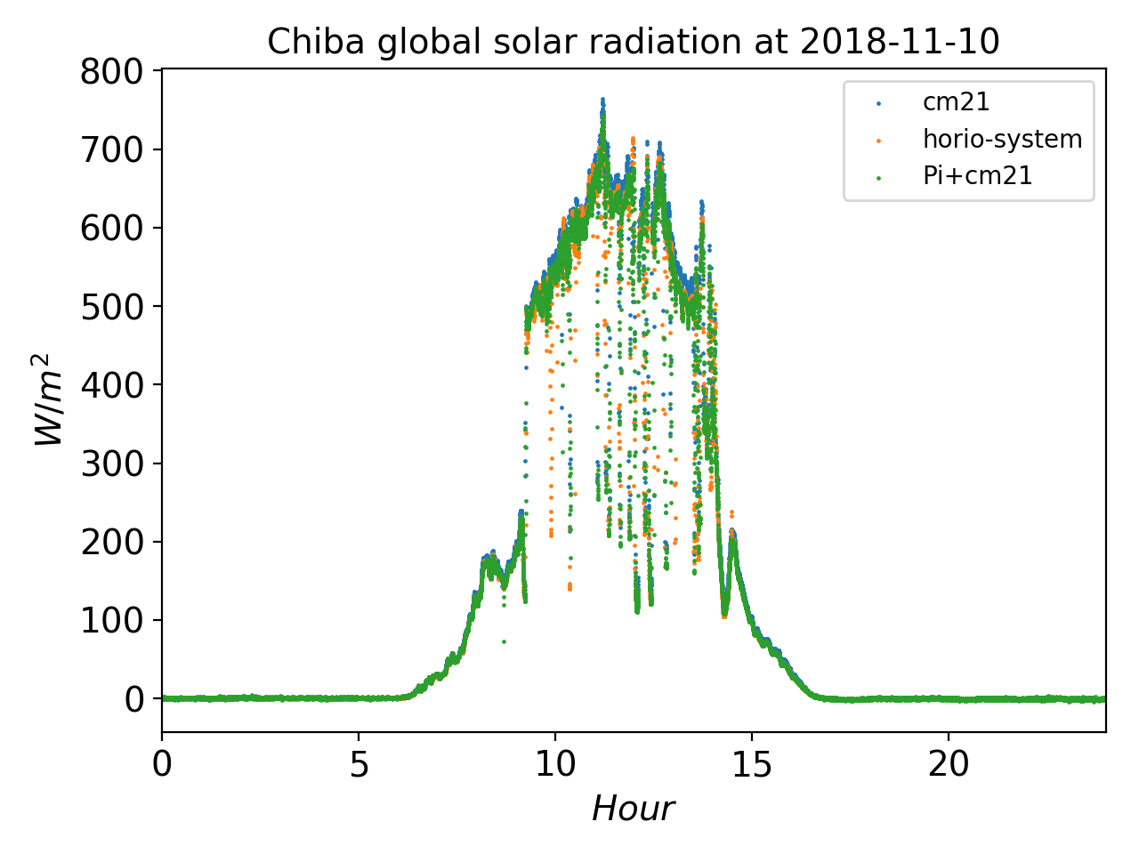
全天日射量 cm21 と horio-system

Slide 3
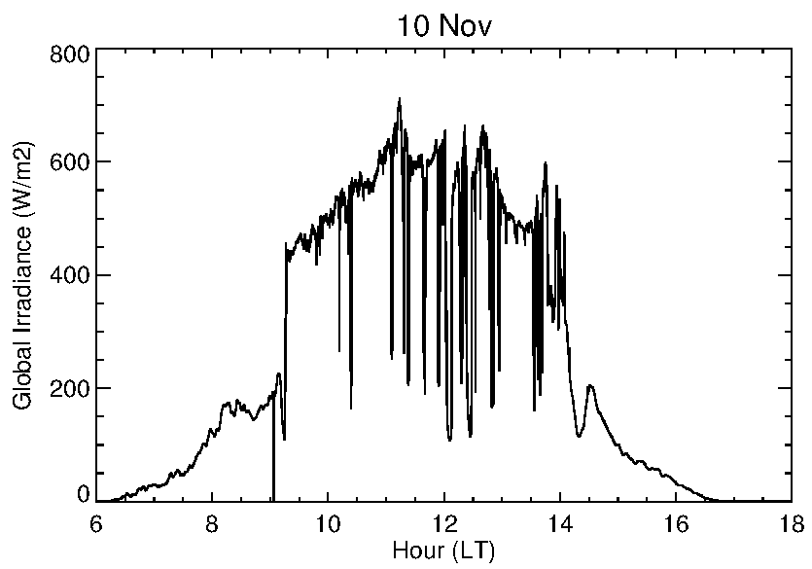
全天日射量 Silicon pyranometer

Slide 4
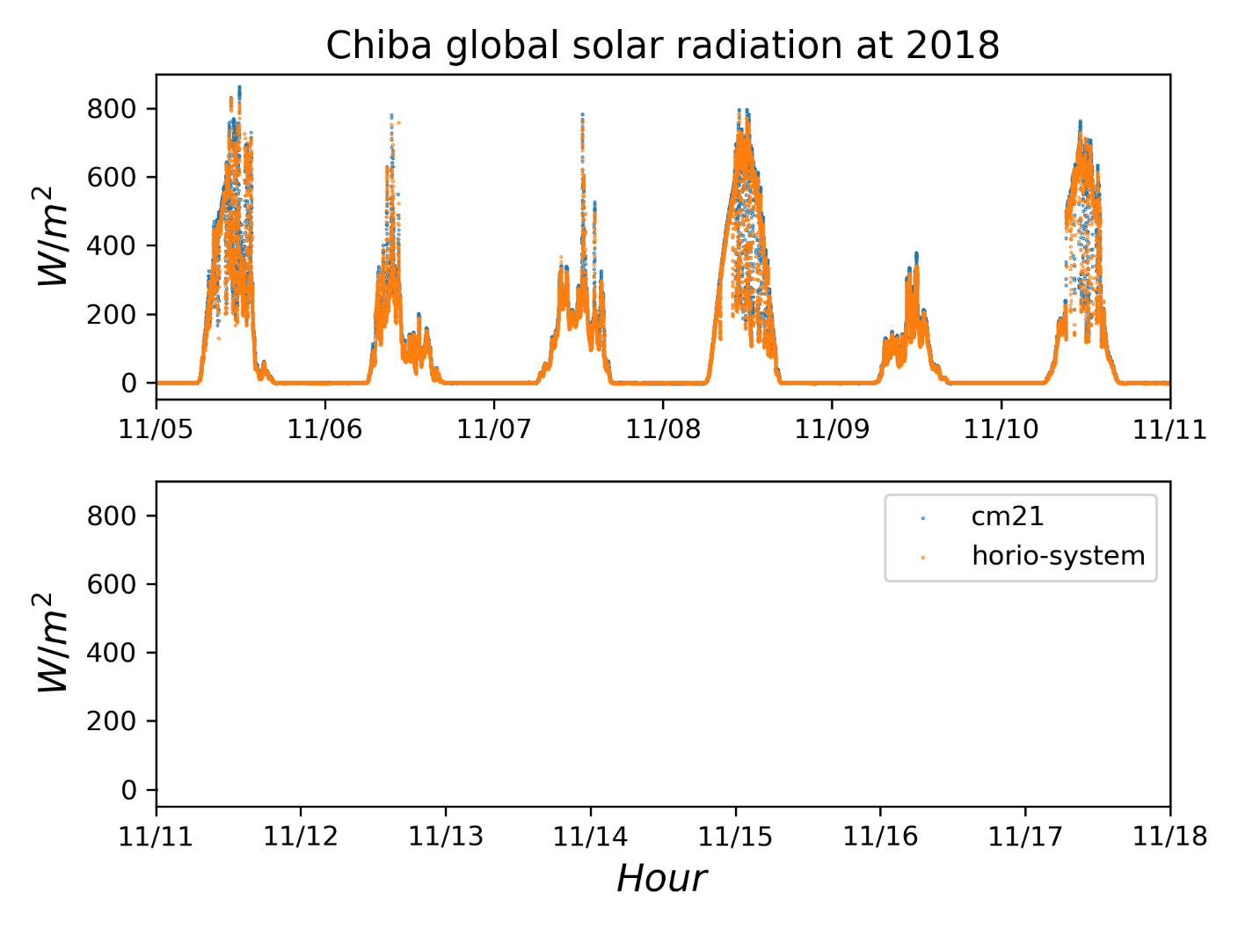
Chiba Campaign 中の全天日射量 cm21 と horio - system

